Slide 1





Odprowadzam Sam
Grupa Świetliki
Przedszkole nr 29 w Gdyni

Slide 2
Witamy w grupie Świetlików!
Razem pilnie zgłębiamy wiedzę na temat ekologii, a o przyjaznych dla środowiska środkach transportu wiemy już wszystko! Zapraszamy do wybrania się razem z nami w podróż gdyńskimi drogami!

Slide 3
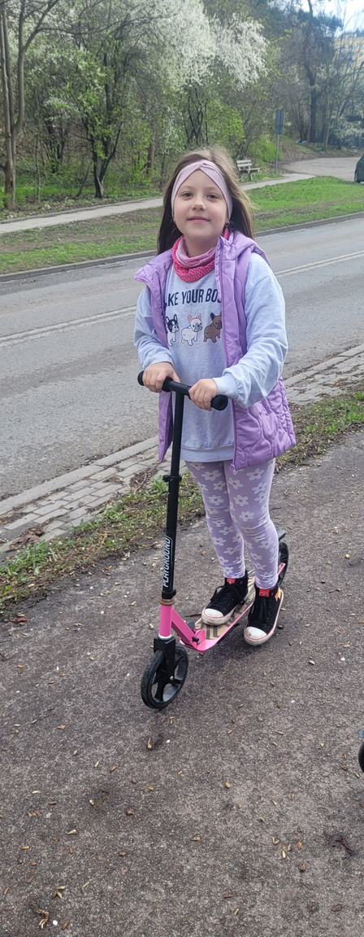
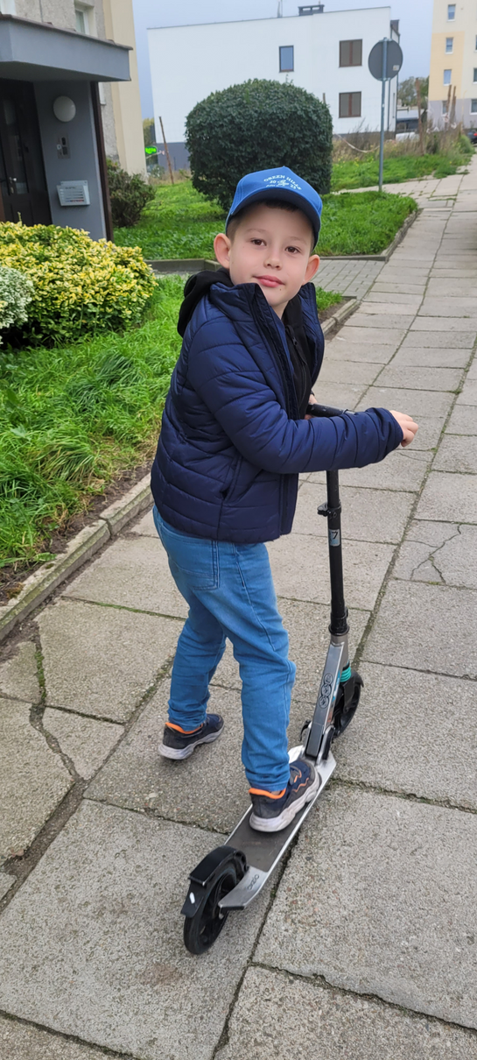
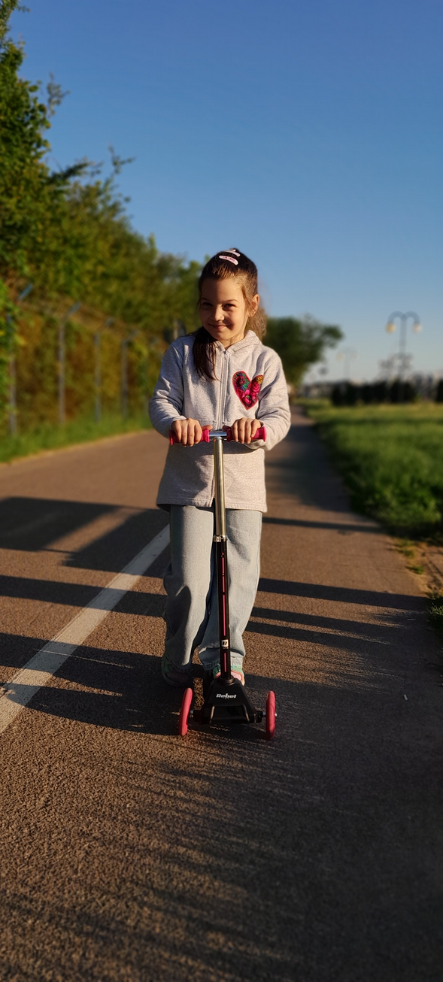
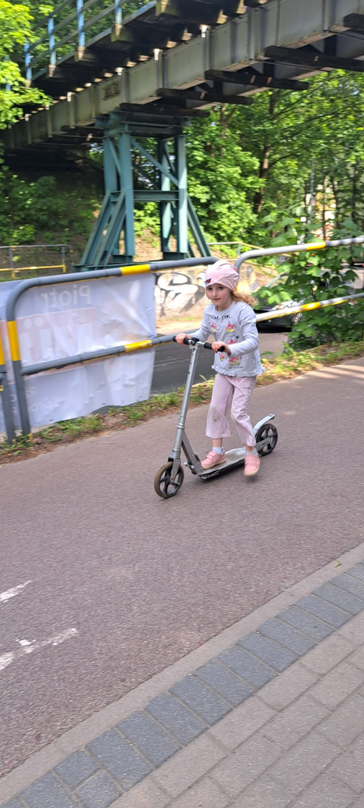
Najwięcej frajdy sprawia nam jazda na hulajnodze.

Slide 4
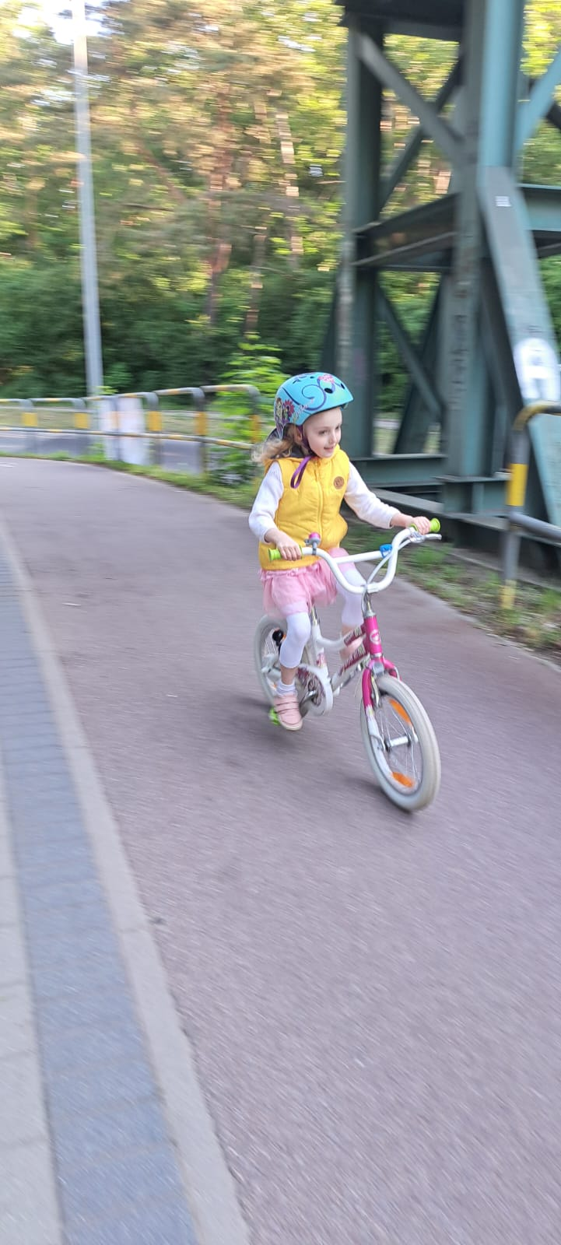
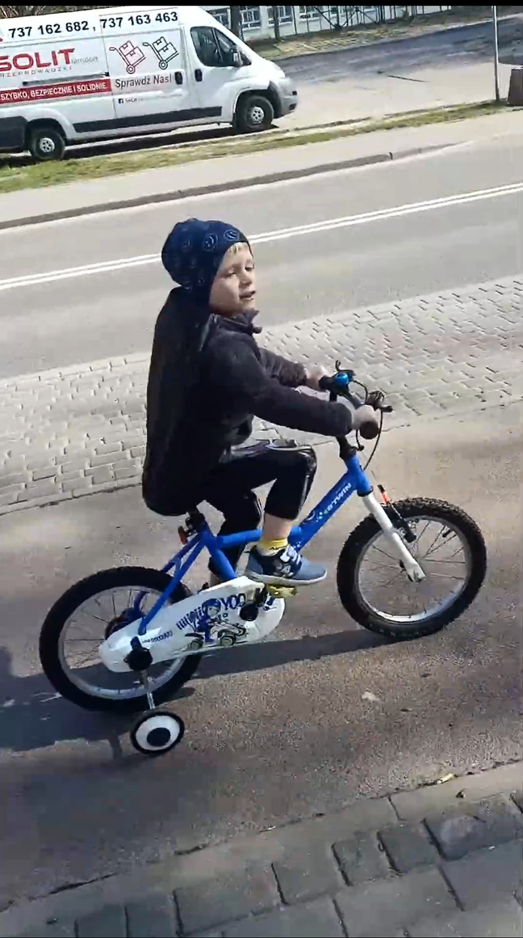
Niektórzy z nas wolą przyjeżdżać do przedszkola na rowerze.

Slide 5
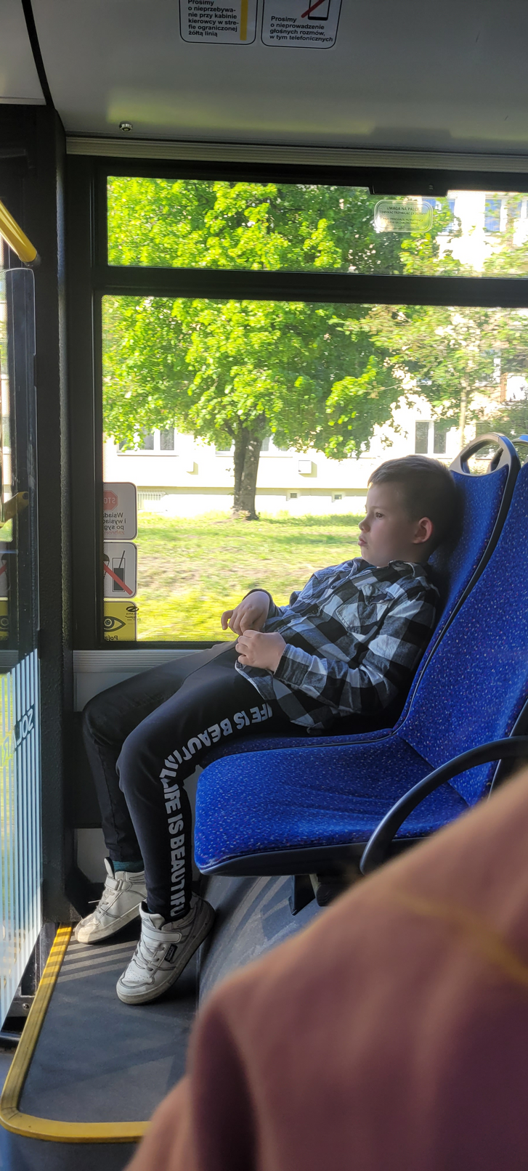
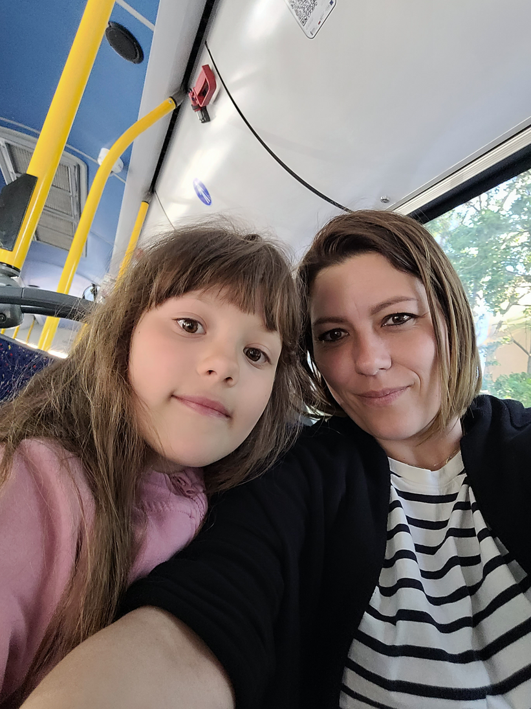
Jeśli mieszkamy daleko, najchętniej wybieramy autobus...
Z mamą najweselej!

Slide 6
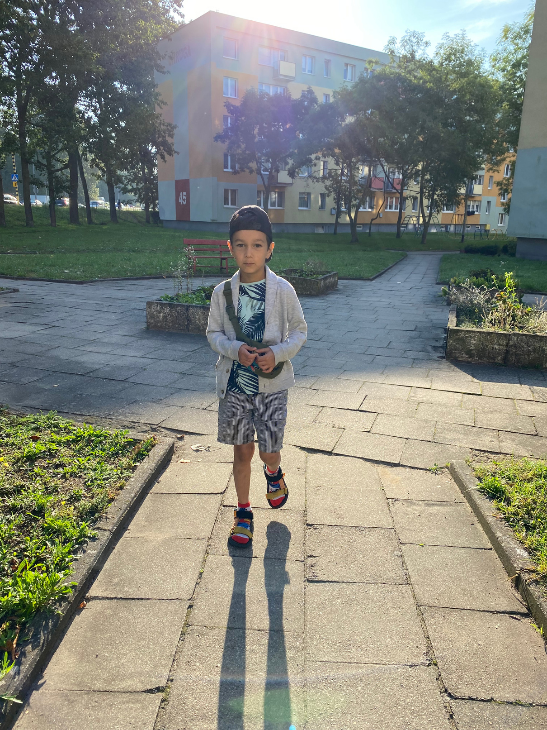
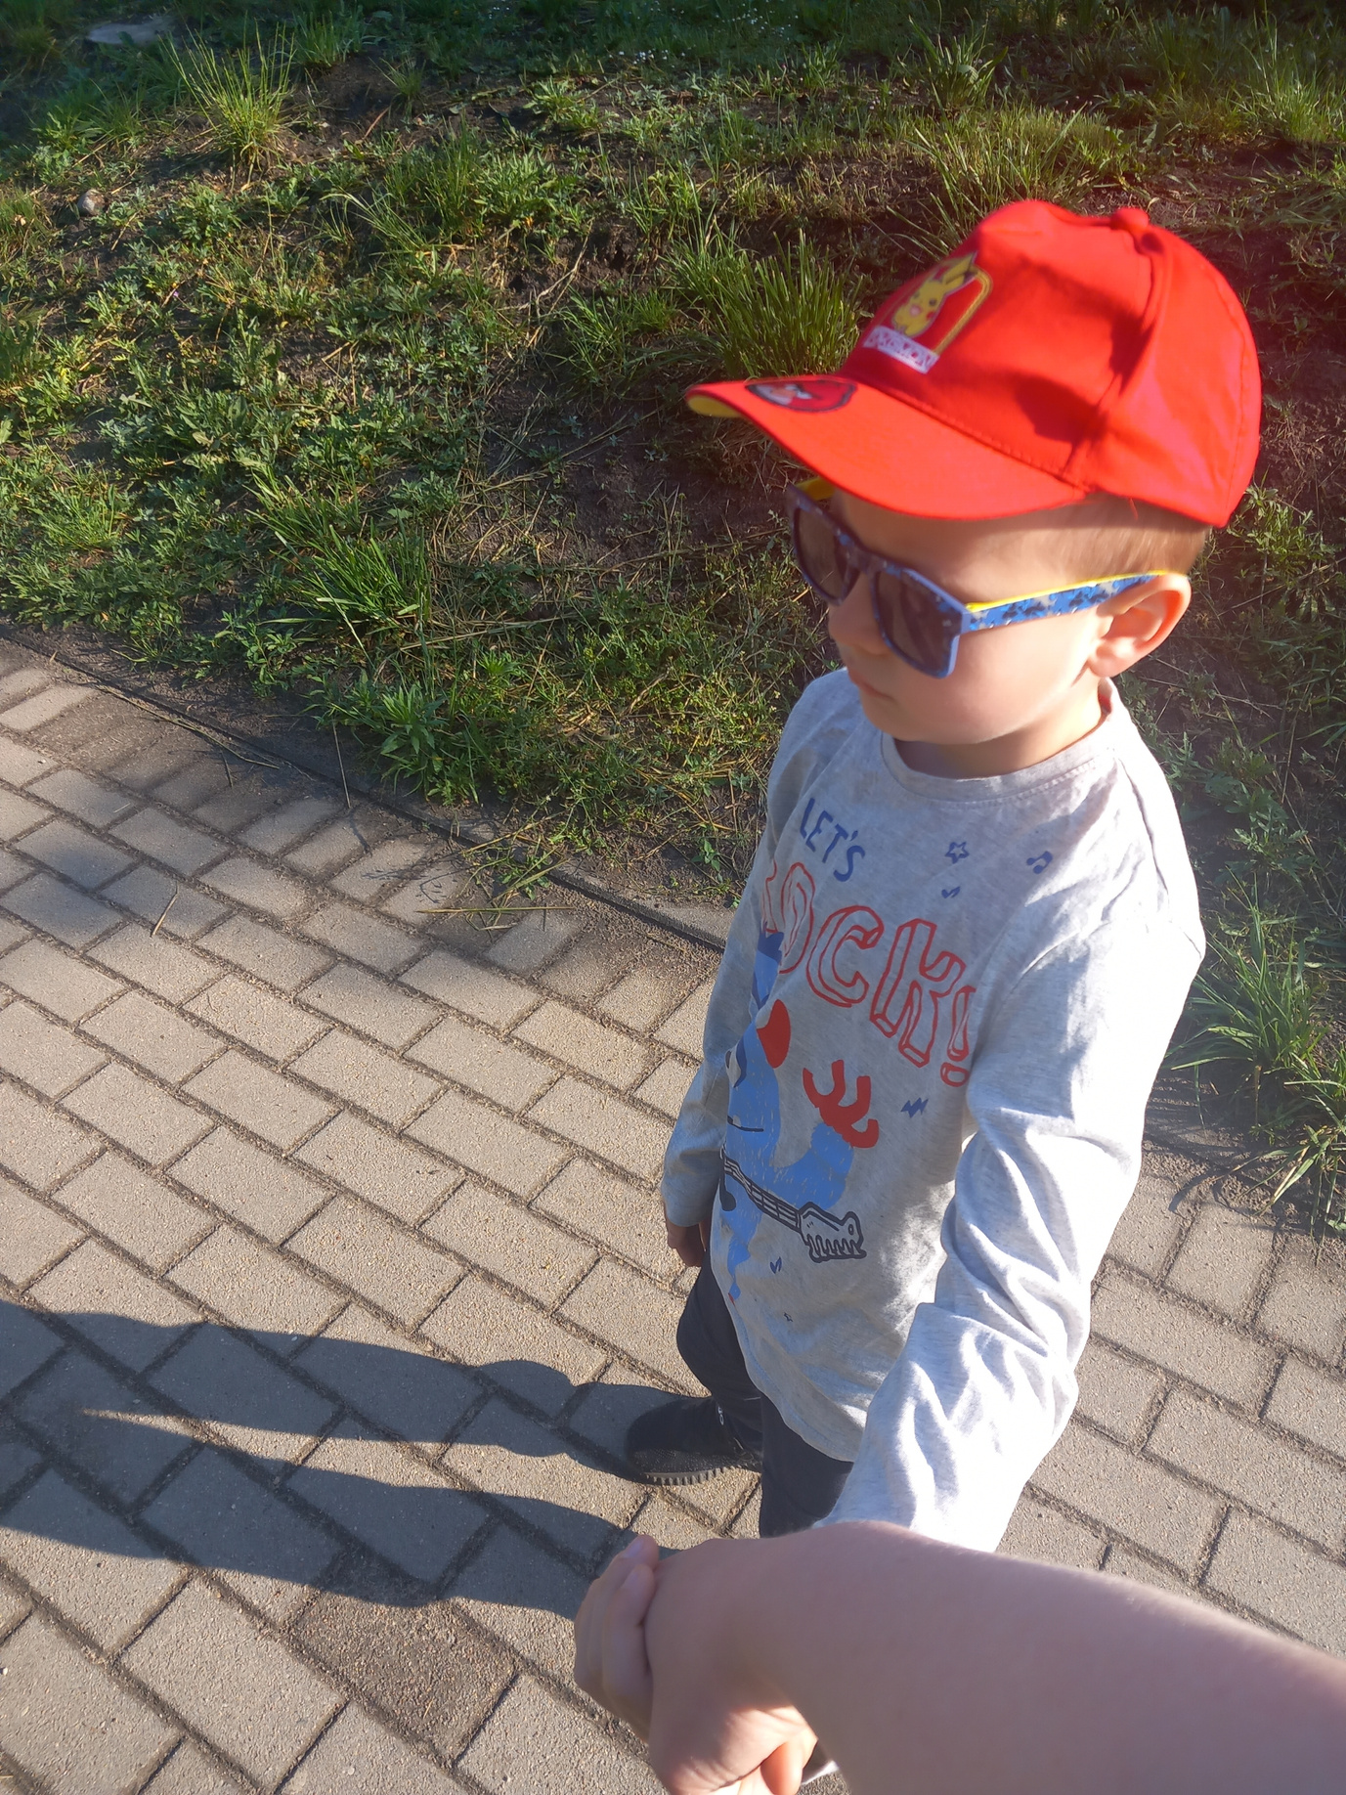
...a jeśli blisko, przychodzimy do przedszkola na piechotę.

Slide 7
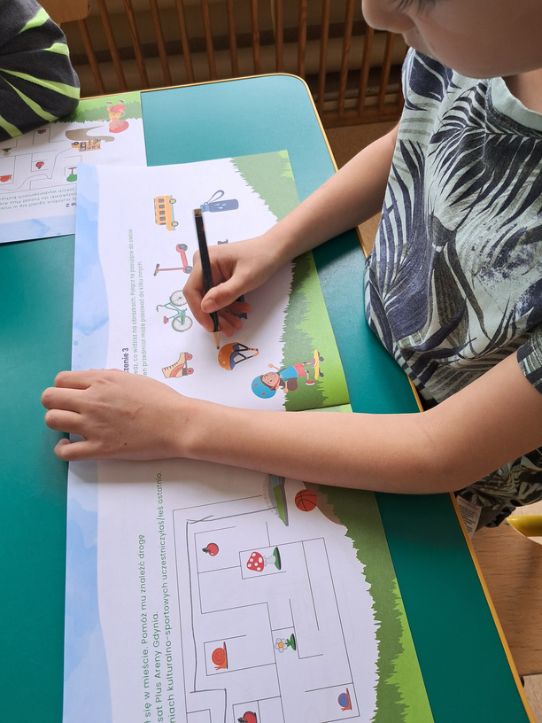
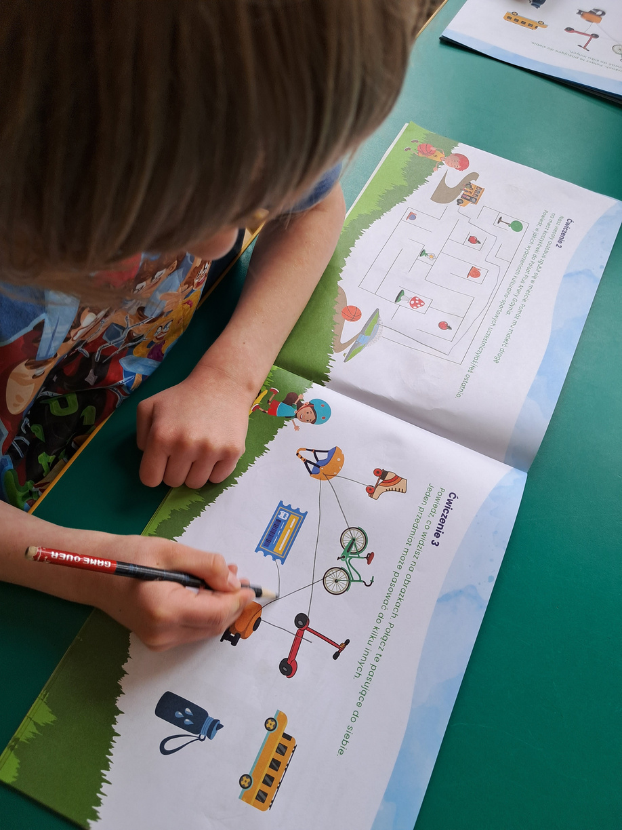
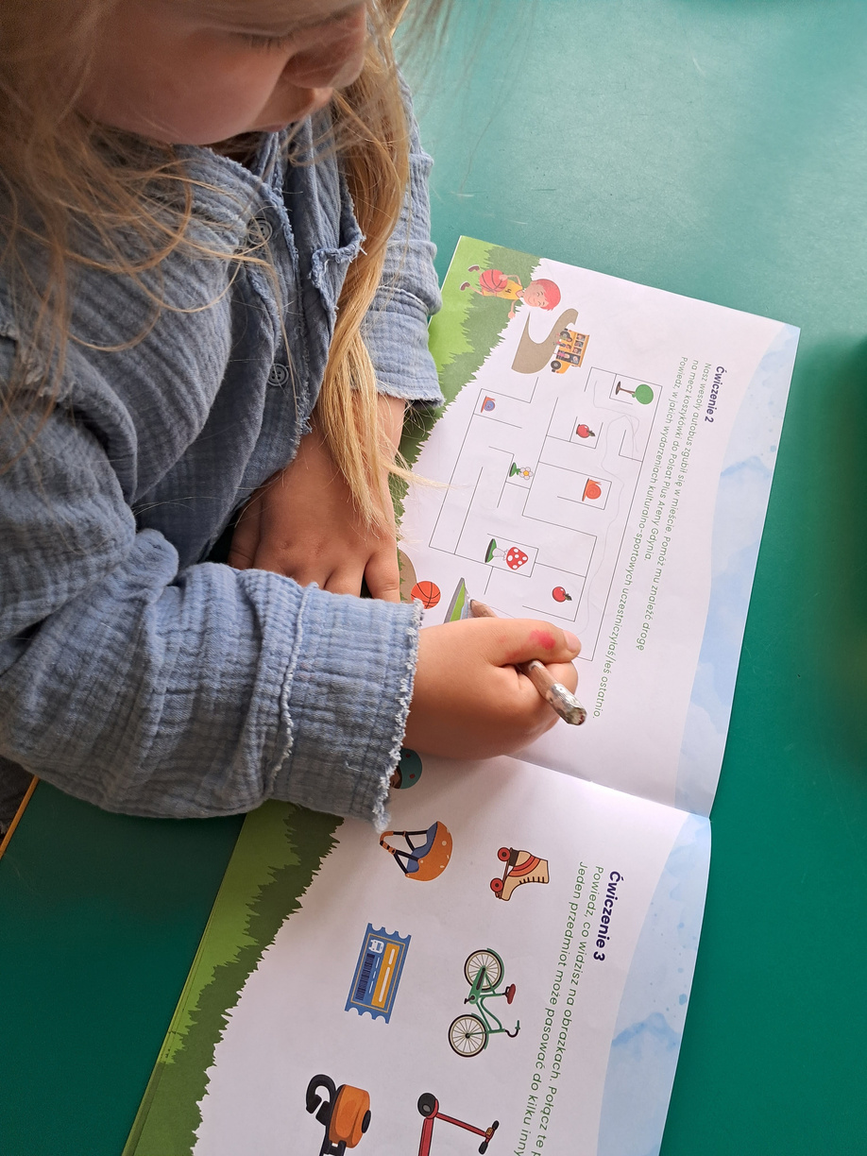
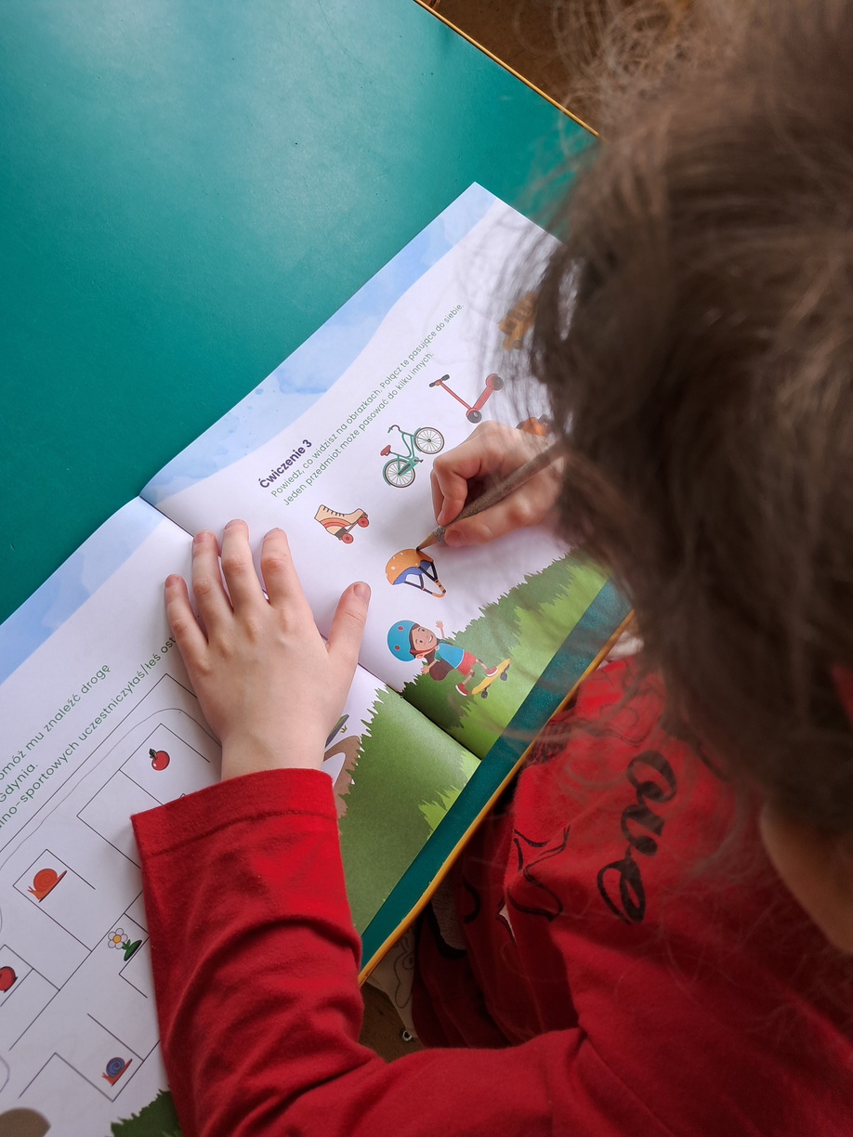
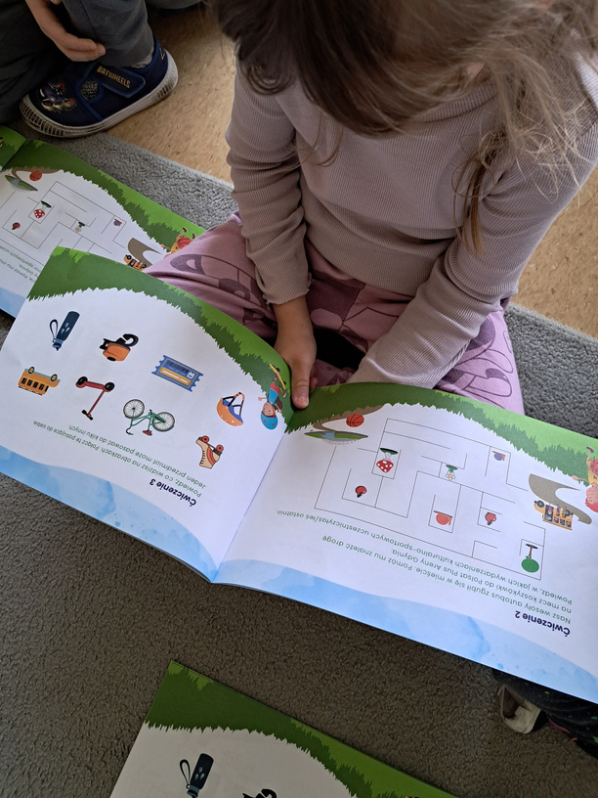
Pilnie uczymy się razem z naszymi paniami...

Slide 8
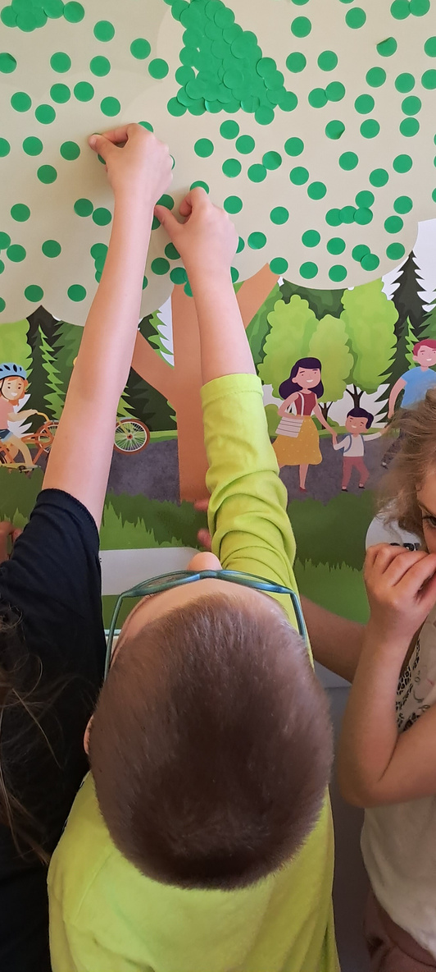
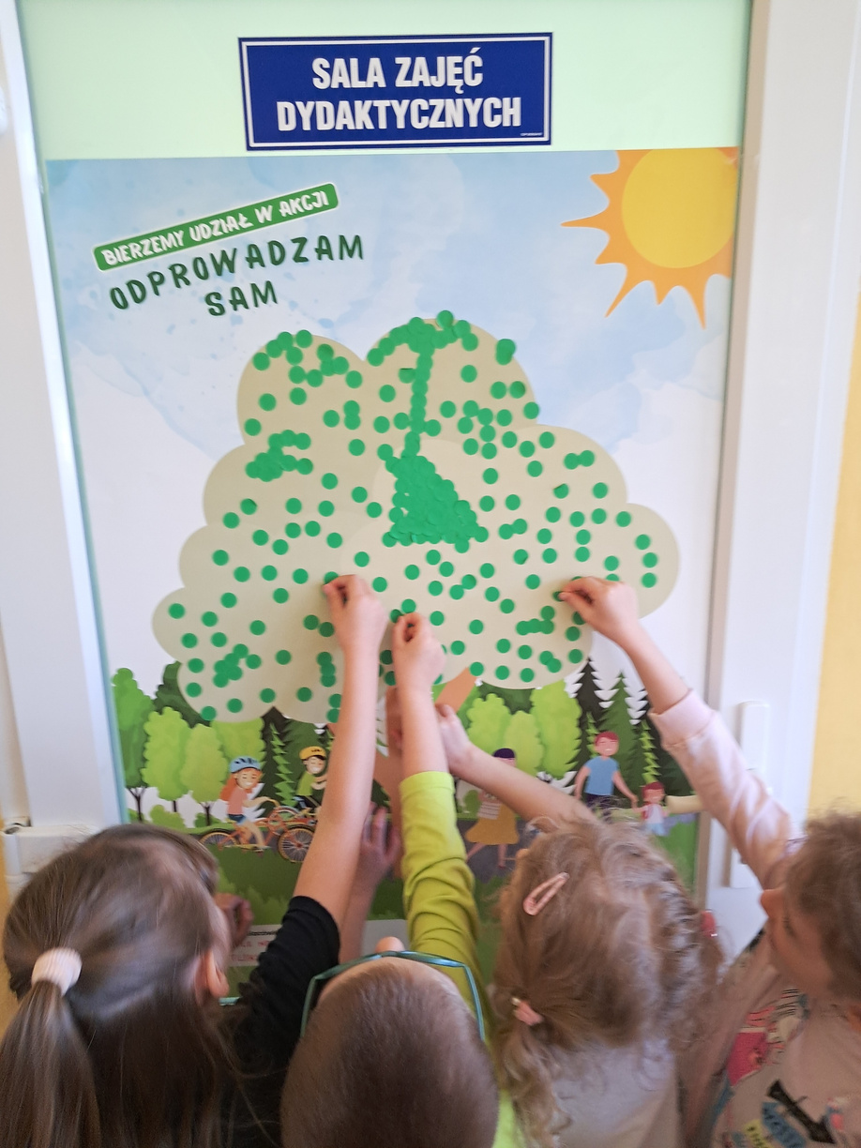
... aby nasze drzewko każdego dnia stawało się coraz bardziej zielone!

Slide 9
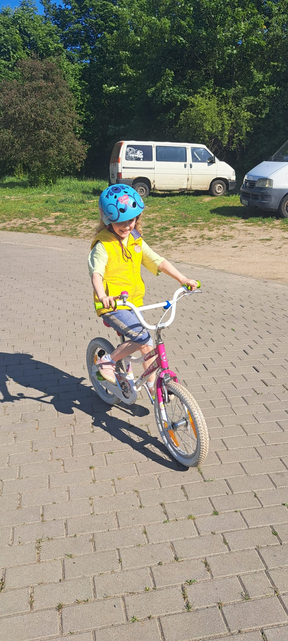
Z programem Odprowadzam Sam przeżyliśmy wspaniałą przygodę!
Do zobaczenia!

